Slide 1
Проект «к 185-летию со дня рождения Л.Н. Толстого»
Выполнила воспитатель Крылова О.А.
ГБДОУ №28
Курортного района Санкт-Петербурга
2014г.

Slide 2
Цель проекта:
- Знакомство детей с творчеством русского писателя Л. Н. Толстого
- Формирование у детей познавательного интереса к русской народной культуре

Slide 3
Задачи проекта:
1. Углублять и расширять представления детей о творчестве Л.Толстого.
2.Воспитывать умение эмоционально воспринимать содержание сказки, рассказов.
3.Закреплять понятия о видах и жанрах устного народного творчества.

Slide 4
4.Формировать предпосылки к поисковой деятельности, интеллектуальной инициативе.
5. Развивать индивидуальные эмоциональные проявления во всех видах деятельности.
6. Содействовать развитию речи: обогащать и активизировать словарь, повышать его выразительность, развивать навыки речевого общения в совместной деятельности.

Slide 5
Этапы проектной деятельности
1 подготовительный
Проблема:
Что знают современные дети(дошкольного возраста) о Л.Н. Толстом?
С какими произведениями автора они знакомы?

Slide 6
Интеграция образовательных областей
Социально-коммуникативное
Речевое развитие
Познавательное
Художественно-эстетическое
Физическое
проблема

Slide 7
Решение проблемной ситуации
Познание
-Беседа о творчестве Л.Толстого
-Просмотр презентации по творчеству писателя
Чтение художественной литературы
-Чтение рассказов и сказок
-Слушание сказки в исполнении автора
Художественное творчество
-Рисование по произведениям Л. Толстого( «Муравьи», )
-Аппликация «Парусниик»
-Лепка «Герои рассказов Толстого : кот, мышь, собачка» (по выбору)

Slide 8
Коммуникация
-Заучивание загадок о животных
-Составление рассказа по картинкам
-Обучение пересказу
Социализация
-Театрализация сказки «Три Медведя»
-Сюжетно-ролевая игра «Мы-пожарные»
Безопасность
Беседа « Как вести себя при пожаре»

Slide 9
«Рассказы Великого старца»
Авторская разработка , посвящённая 185-летию со дня рождения
Л.Н. Толстого

Slide 10
Л.Н.Толстой

Slide 11
Ясная Поляна

Slide 12
Л.Н.Толстой

Slide 13
Толстой и дети

Slide 15
«Азбука»

Slide 16
Жизнь и творчество писателя

Slide 19
«Пожарные собаки»

Slide 20
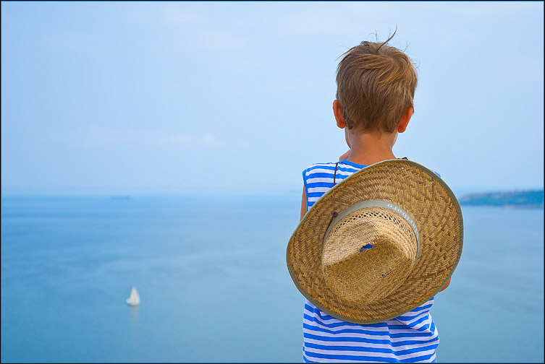
«Прыжок»

Slide 21
«Лев и собачка»

Slide 22
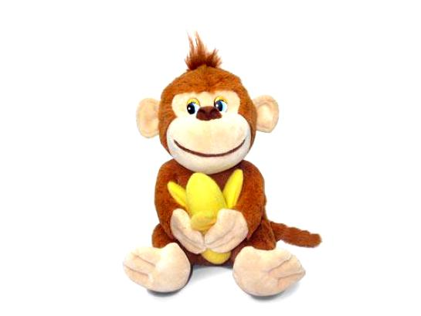
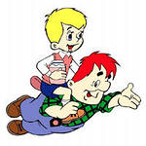
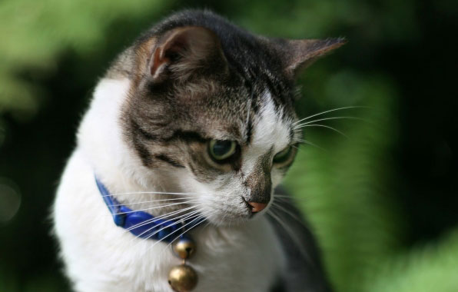
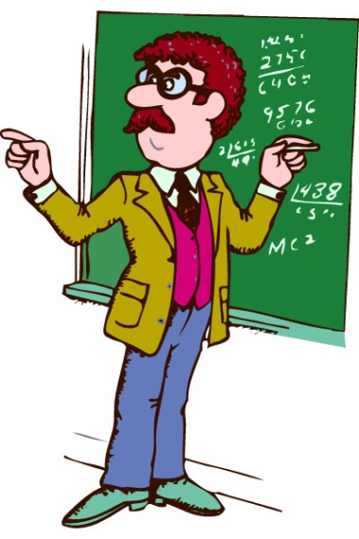
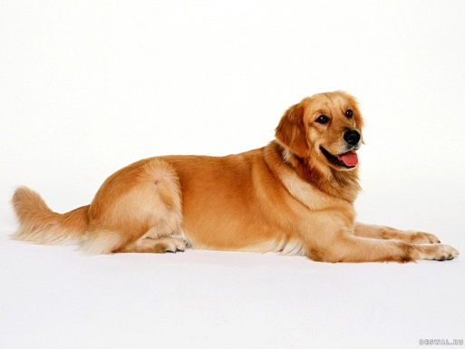
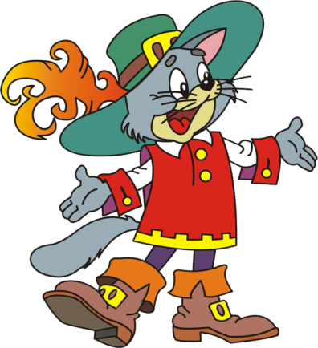
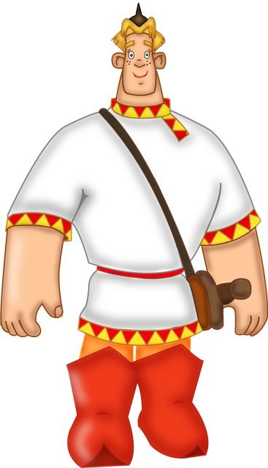
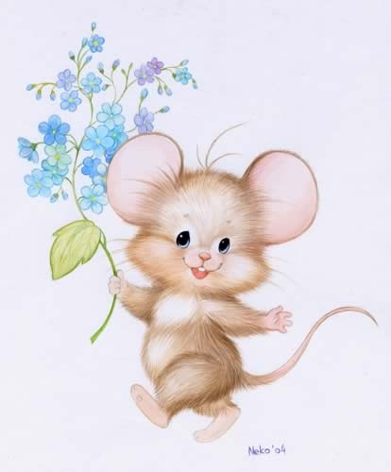
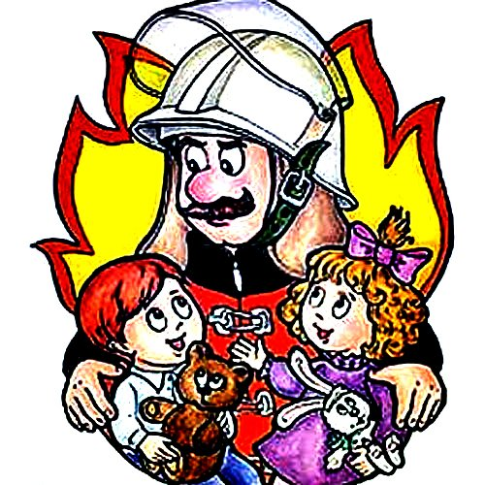
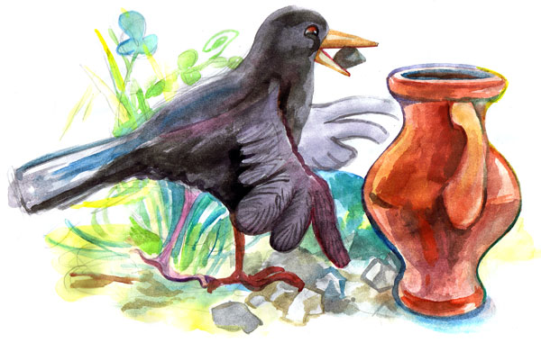

Slide 23
пожарные

Slide 24
папа

Slide 25
обезьяна

Slide 26
муравей

Slide 27
учитель

Slide 28
галка

